Slide 1
大数据与区块链
单元一 比特币的概念

Slide 2
导学
【问题1】什么是区块链？
【问题2】比特币产生的背景和原因是什么？

Slide 3

1
比特币的出现及世界货币的发展
比特币的出现及世界货币的发展
2
比特币的钱包
3
区块链的概念与特征
4
比特币的区块结构

Slide 4
比特币的出现
1. 货币发展的历史
（1）物物交换—— 实物货币阶段
主要处在原始社会，没有统一的文化，统一的度量衡，但是却拥有同样的生理需求。
（2）等价交换物
出现了金银等一般等价物，产生了劳动剩余。

Slide 5
比特币的出现
1. 货币发展的历史
（3）铸币阶段阶段
主要处在封建社会阶段，人类文明快速发展，封建帝国掌控着经济，把持着钱币的制造。
（4）纸币
由国家背书、发行，背后是国家的信用体系支撑。取代钱币和金银在市面上流通使用。
（5）电子货币/虚拟货币

Slide 6
比特币的出现
2. 比特币出现的背景
2008年金融危机
在2008年10月31日纽约时间下午2点10分，中本聪发了个电子邮件，发给了cryptography邮件列表中几百个成员，中本聪在邮件里面说“我一直在研究一个新的电子现金系统，这完全是点对点的，无需任何可信的第三方”，然后他将他们引向一个这个九页的白皮书。2008年11月16日，中本聪放出了比特币代码的先行版本。

Slide 7
比特币的出现
2. 比特币出现的背景
2008年金融危机
2009年1月3日，中本聪在芬兰赫尔辛基的一个小型服务器上挖出了比特币的第一个区块——创世区块(Genesis Block)，并获得了首矿”奖励——50个比特币。在创世区块中，中本聪写下这样一句话：“The Times 03/Jan/2009 Chancellor on brinkof second bailout for banks"。“大臣站在第二次救助银行的边缘”。

Slide 8
1
比特币的出现及世界货币的发展
2
比特币的钱包
比特币的钱包
3
区块链的概念与特征
4
比特币的区块结构

Slide 9
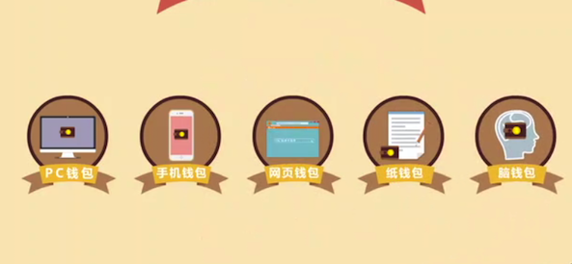
比特币的钱包
钱包里存储着我们的数字币信息，一个钱包可以包含多个账户，每个账户本质就是一个地址(类似于你的银行卡账号)、每个地址有私钥(类似于你的银行卡密码)，比特币钱包可以存储多个比特币地址以及每个比特币地址所对应的独立私钥。
比特币钱包下载：https://bitcoin.org/zh_CN/download

Slide 10
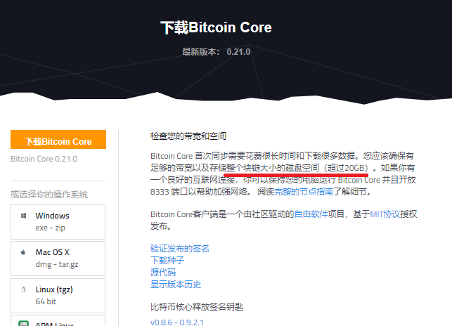
比特币的钱包

Slide 11
1
比特币的出现及世界货币的发展
2
比特币的钱包
区块链的概念与特征
3
区块链的概念与特征
4
比特币的区块结构

Slide 12
区块链
1. 什么是区块链？
我们以比特币交易为例来看看区块链具体是如何操作的。
（1）把每笔交易在全网广播。让全网承认有效，必须广播给每个节点。
（2）矿工节点接收到交易信息后，都要拿出账簿本记载该次交易。一旦记录，就不可撤销，不能随意销毁。矿工节点是通过电脑运行的比特币软件对交易的进行确认的。为了鼓励矿工的服务，对于其所记录和确认的交易，系统为矿工提供一定数量比特币作为奖励。这个奖励数量，系统设定每4年减半。

Slide 13
区块链
1. 什么是区块链？
（3）获得记账权的矿工将向全网广播该笔交易，账簿公开，其他矿工将核对确认这些账目。矿工记录的时候，还会将该笔交易盖上时间戳，形成一个完整时间链。
（4）当其它矿工对账簿记录都确认无误后，该记录就确认合法，矿工们就进入了下一轮记账权争夺战。在比特币交易中，一般达到6个确认以上就成功记录在案了。矿工的每个记录，就是一个区块（block），会盖上时间戳，每个新产生的区块严格按照时间线形顺序推进，形成不可逆的链条（chain），所以叫做区块链（Blockchain）。

Slide 14
区块链
2. 区块链的概念
区块链是一种分布式数据库，是一串使用密码学方法相关联产生的数据块，每个数据块都包含了一次网络交易信息，用于验证其信息的有效性和生成下一个区块。

Slide 15
区块链
3. 区块链的特征
（1）去中心化：所有在整个区块链网络里面跑的节点，都可以进行记账，都有一个记账权。
（2）开放性： 系统是完全开放透明的，账簿对所有人公开，实现数据共享，任何人都可以查账。
（3）防篡改性： 区块链采取单向哈希算法，每个新产生的区块严格按照时间线形顺序推进，时间的不可逆性、不可撤销导致任何试图入侵篡改区块链内数据信息的行为易被追溯，导致被其他节点的排斥，造假成本极高，从而可以限制相关不法行为。
（4）匿名性： 与现实中的实名账户不同，比特币账户只是一串加密的数字，无法获得账户所有人的真是信息。
（5）可追溯性： 区块链形成了个完整的链条，每一笔交易、每一个账户都可以追溯其具体的交易信息。

Slide 16
区块链
4. 区块链与比特币的关系
区块链 = 比特币 ？
比特币本身仅是基于区块链这一技术的一种加密货币（除此之外还有莱特币、以太币等许多种加密货币），而区块链技术的应用却远不止于此。

Slide 17
1
比特币的出现及世界货币的发展
2
比特币的钱包
3
区块链的概念与特征
4
比特币的区块结构
比特币的区块结构

Slide 18
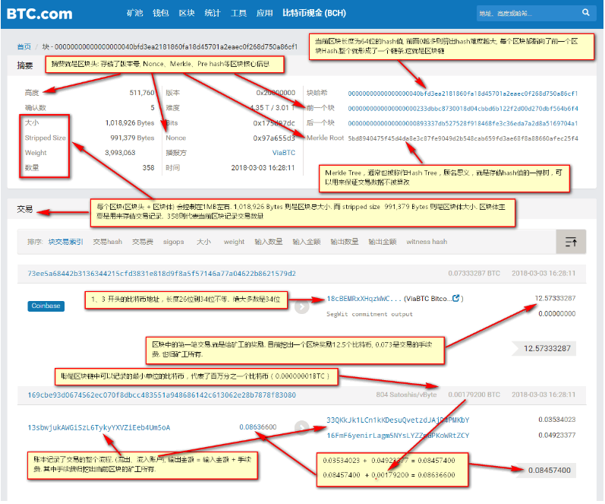
比特币的区块结构

